Slide 1
안드로이드 스튜디오 화면

Slide 2
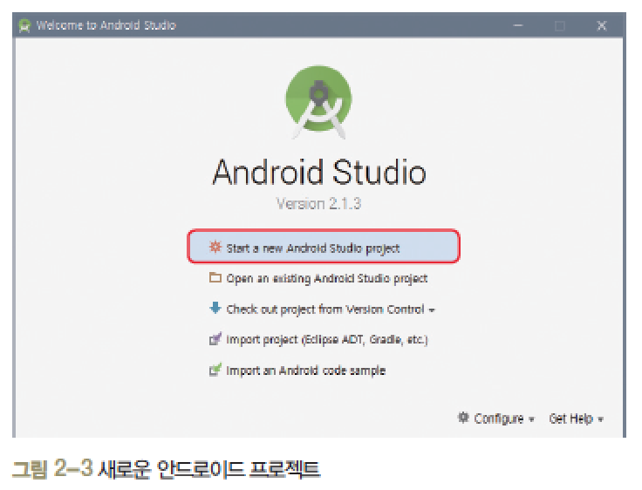
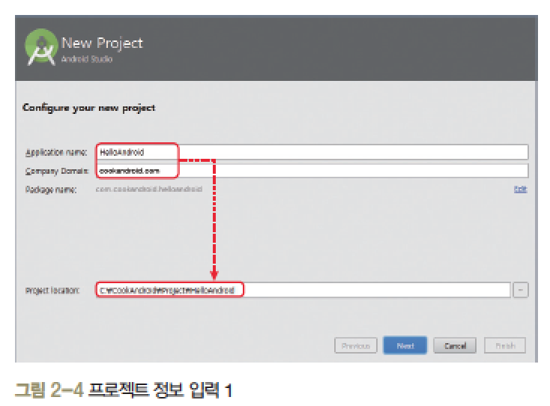
스튜디오시작과 프로젝트 구성
Android Studio를 실행한 후 [Start a new Android Studio project]를 클릭
[New Project] 창의 [Configure your new project]에서 프로젝트 정보 입력
Application Name : 프로젝트 이름은
자동으로 애플리케이션 이름과 동일하게 설정
Company Domain : 회사의 도메인
(필자가 가정한 가상 주소)
Package Name : 자동 생성되며 도메인 이름과
애플리케이션 이름이 반대로 이어짐
Project location : 적당한 폴더 지정(한글 불가능)

Slide 3
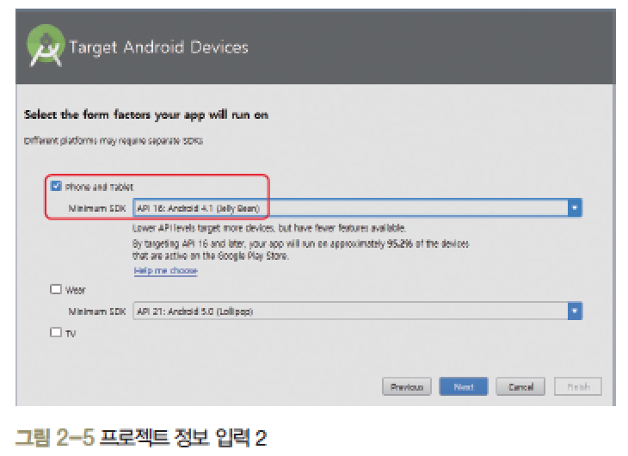
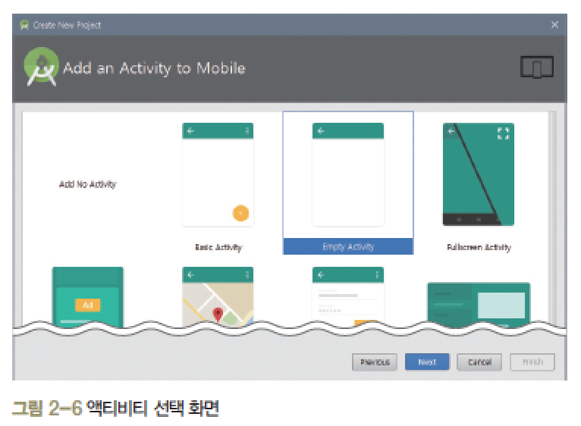
스튜디오시작과 프로젝트 구성
[Select the form factors your app will run on]에서 앱을 실행한 환경을 선택
‘Phone and Tablet’ 체크
[Add an activity to Mobile] 창에서 디폴트인 Empty Activity 선택

Slide 4
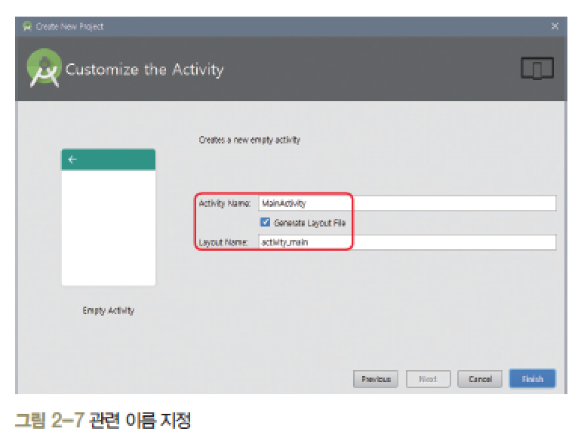
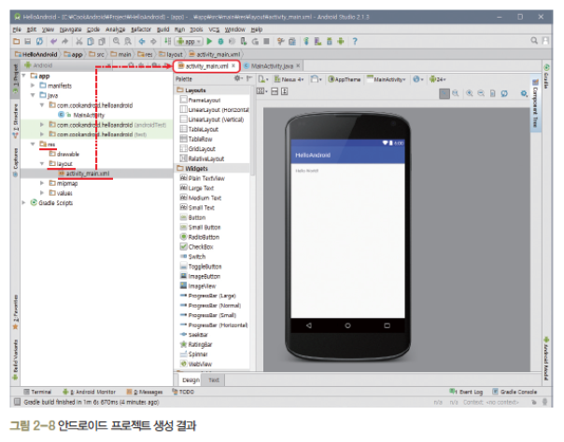
스튜디오시작과 프로젝트 구성
[Choose options for your new file] 창도 디폴트로 두고 <Finish>를 클릭
Android Studio의 왼쪽 [Project Tree]에 프로젝트가 추가됨
Activity Name : 기본 소스인 Java 파일 이름으로 지정
Layout Name : 기본 화면인 XML 파일 이름으로 지정

Slide 5
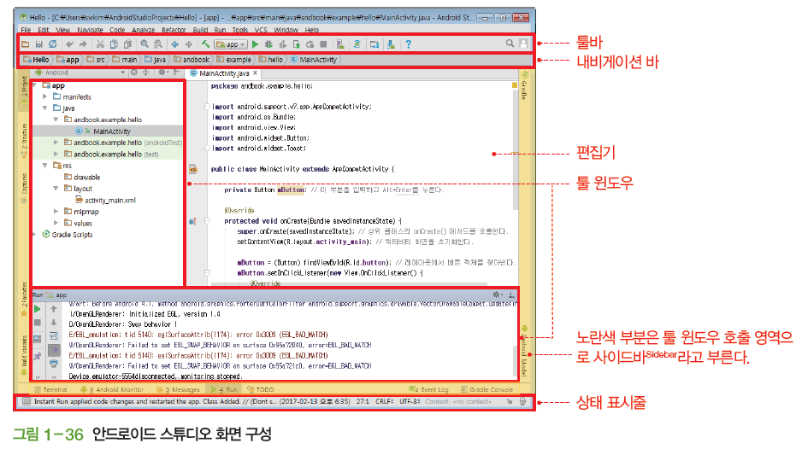
안드로이드 스튜디오 기초 ▶ 화면 구성
안드로이드 스튜디오 화면의 요소

Slide 6
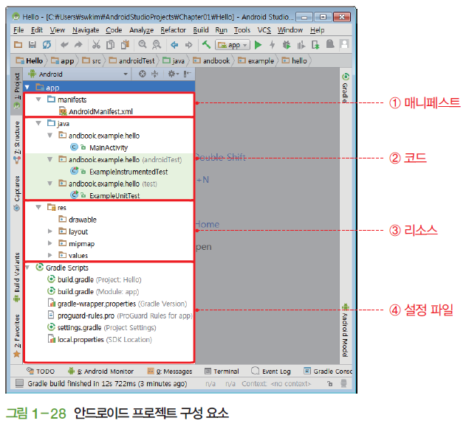
안드로이드 스튜디오 기초 ▶ 화면 구성
프로젝트 구성
매니페스트 + 코드 + 리소스로 구성
개발 툴에 따라 달라지는 설정 파일을 포함

Slide 7
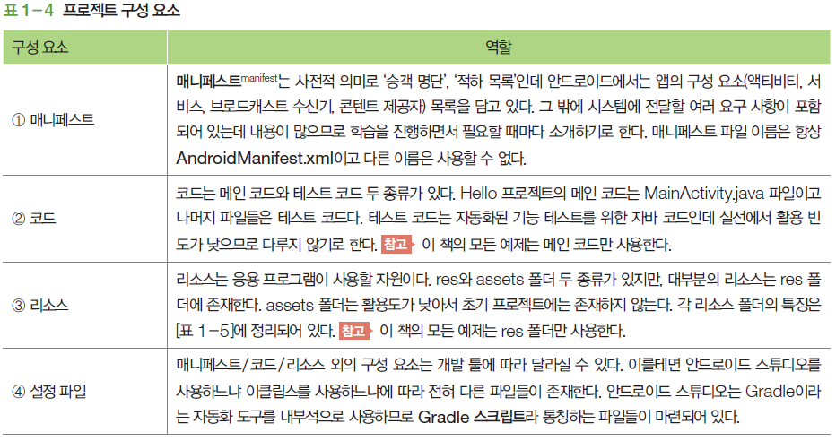
안드로이드 스튜디오 기초 ▶ 화면 구성

Slide 8
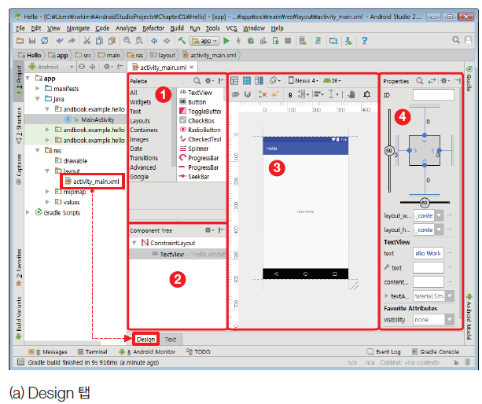
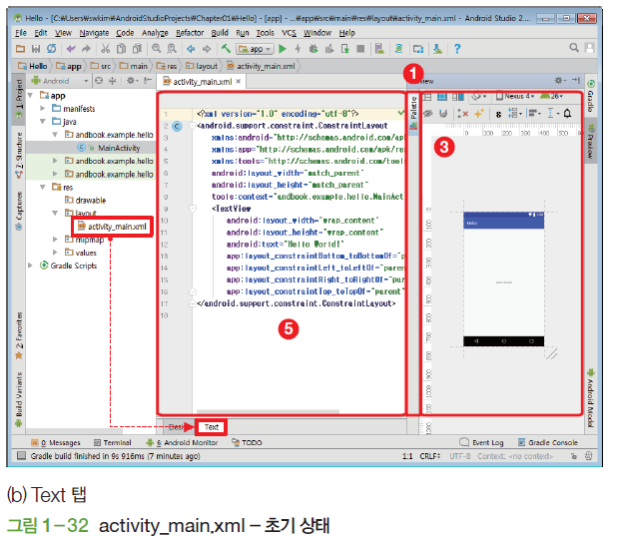
안드로이드 스튜디오 기초 ▶ 화면 구성
레이아웃 파일 보기
레이아웃(layout) : 액티비티 화면을 정의하는 XML 파일

Slide 9
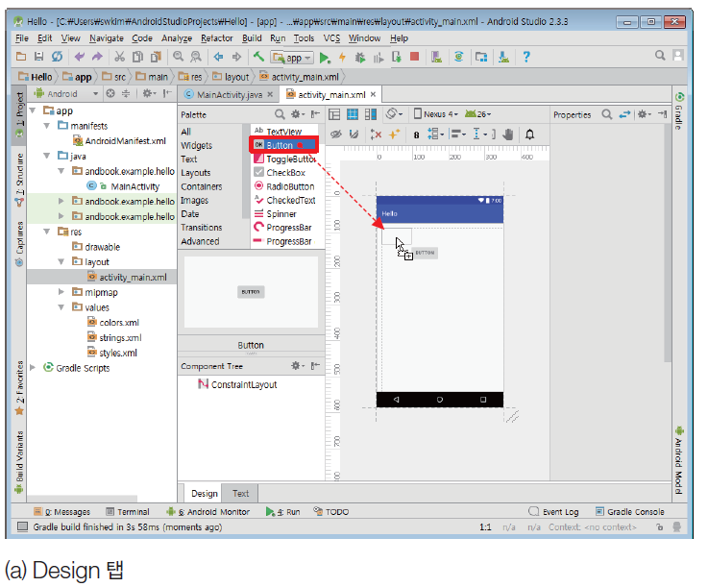
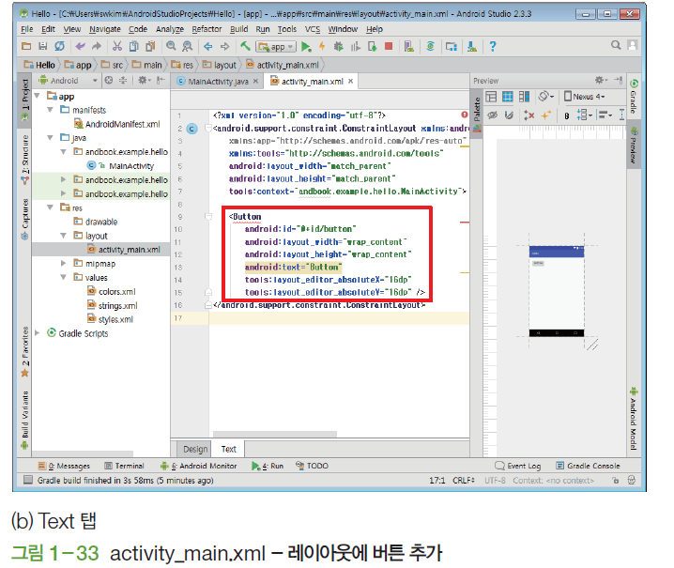
프로젝트 구조 분석 ▶ 앱 기능 추가
Design 탭의 좌측 화면에서 ‘Button’을 클릭 ▶ 미리보기 화면의 좌측 상단에 드래그 & 드롭

Slide 10
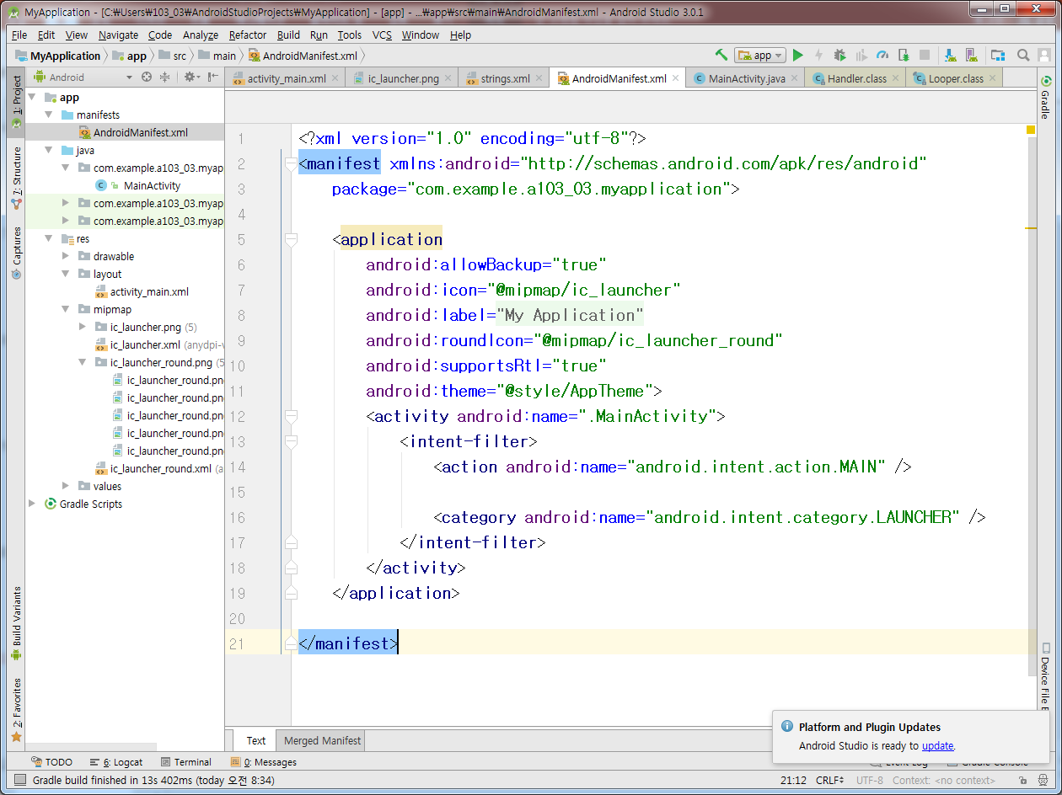
프로젝트 구조 분석 ▶ AndroidManifest.xml
어플리케이션의 아이콘, 라벨, 화면 스타일등를 지정
어플리케이션 아이콘
어플리케이션 라벨
화면테마
자바 클래스
앱 실행 시 Main Activity 자바 클래스가 처음 실행되며 어떤 기능을 실행할지 지정하기위해 사용

Slide 11
프로젝트 구조 분석 ▶ 아이콘 변경
Res/mipmap 폴더➔ drawable
ldpi : 36*36
Mdpi : 48*48
Hdpi:72*72
Xdpi : 96*96
Xxdpi :144*144
Xxxdpi : 192*192
아이콘을 복사해서 넣어줌
Manifest.xml 파일에 아이콘 이름을 변경
파일이름

Slide 12
첫 프로젝트 시작하기

Slide 13
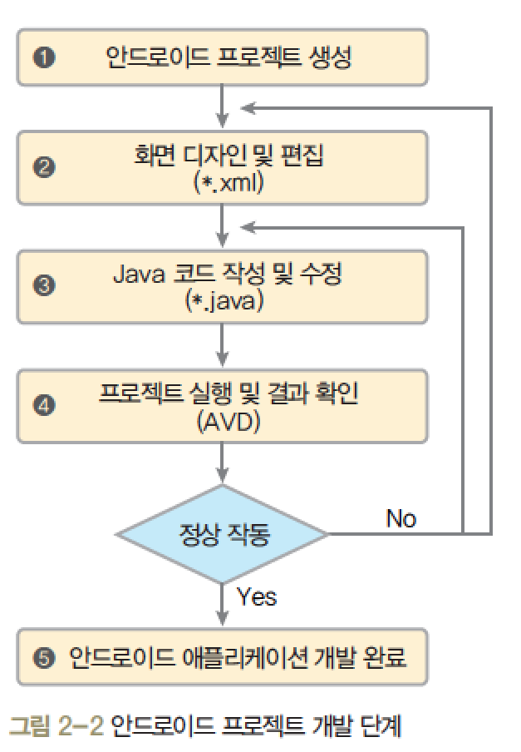
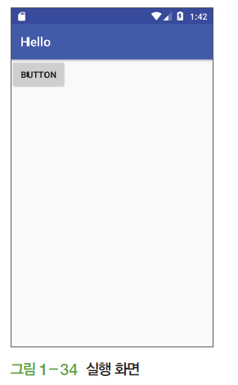
첫 프로젝트 구성

Slide 14
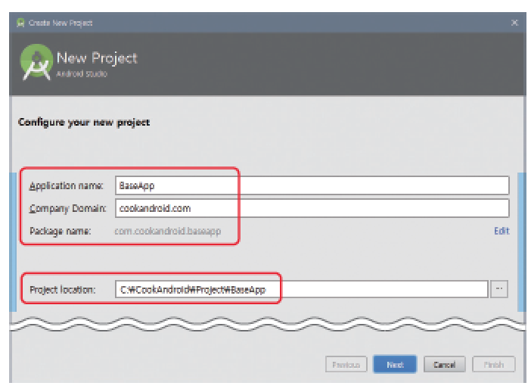
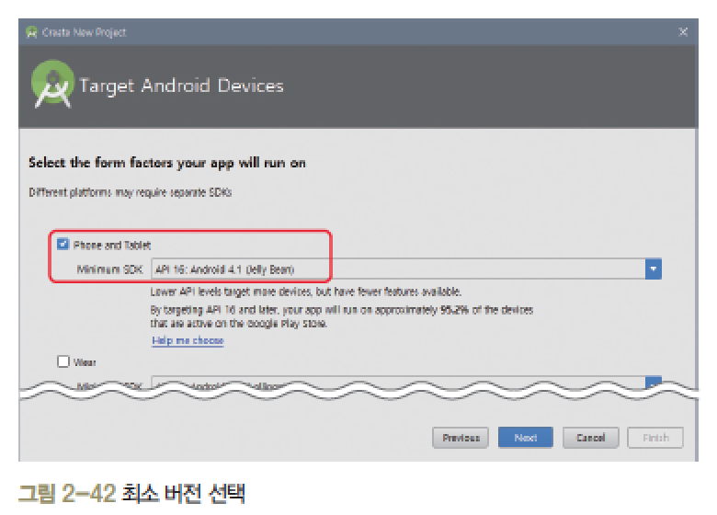
안드로이드 애플리케이션 작성
안드로이드 프로젝트 생성
메뉴 [File ]-[New Project]를 선택
프로젝트 이름은 “BaseApp”이라고 지정
안드로이드 프로젝트 생성
[Select the form factors your app will run on]에서 앱을 실행한 환경을 선택

Slide 15
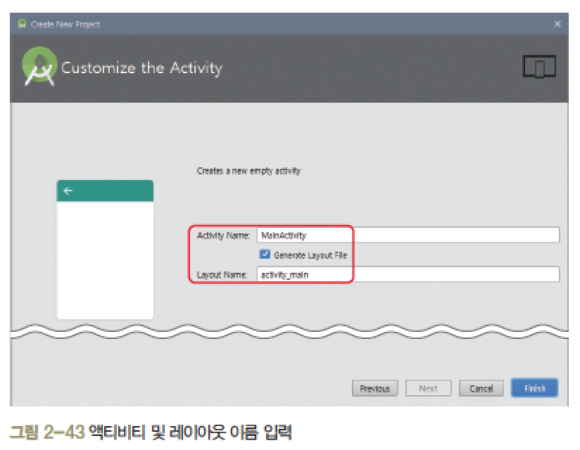
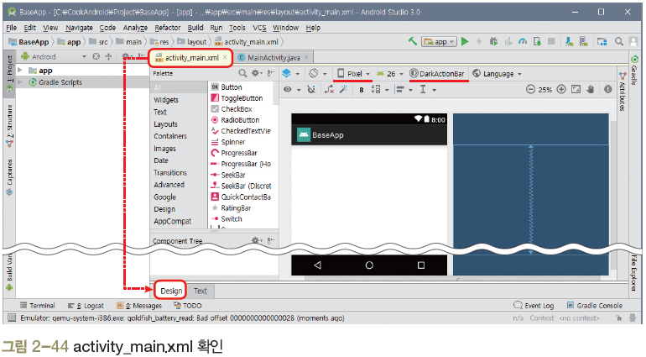
안드로이드 애플리케이션 작성
안드로이드 프로젝트 생성
[Add an activity to Mobile]에서 디폴트인 Empty Activity가 선택
[Choose options for your new file] 창도 디폴트로 두고 <Finish>를 클릭
화면 디자인 및 편집
Project Tree에서 [java]-[com.cookandroid.baseapp]-[MainActivity]가 기본적으로 열려있을 것.
상단의 [activity_main.xml]을 클릭하고 아래쪽의 [Design] 탭을 클릭

Slide 16
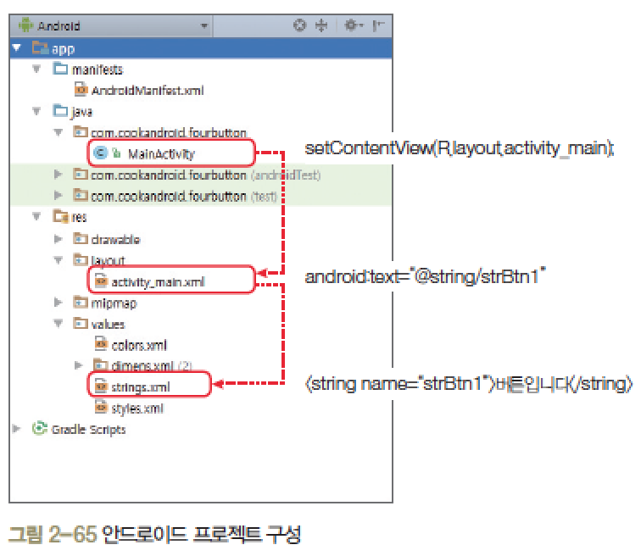
프로젝트의 구성 ▶ BaseApp 프로젝트 구성
java 폴더
하위에 패키지명의 하위 폴더가 있는데, 이는 안드로이드 프로젝트를 생성할 때 입력한 패키지 이름과 동일
패키지 이름 아래에 MainActivity.java로 메인 Java 소스가 들어 있음
res 폴더
앱 개발에 사용되는 이미지, 레이아웃, 문자열 등이 들어가는 폴더
이미지 파일은 drawable 폴더에 넣음
layout 폴더는 액티비티(화면)을 구성하는 xml 파일을 넣으면 됨
values 폴더는 문자열을 저장하는 string.xml이 들어 있음
menu 폴더는 메뉴 XML 파일이 저장되어 있음
manifests 폴더
AndroidManifest.xml 파일이 들어 있는데, 앱의 여러 가지 정보를 담고 있음
Gradle Scripts 폴더
Gradle 빌드 시스템과 관련된 파일이 들어 있음
build.gradle (Module: app) : 빌드 스크립트 핵심 파일
local.properties : 컴파일 되는 SDK의 경로가 들어 있음

Slide 17
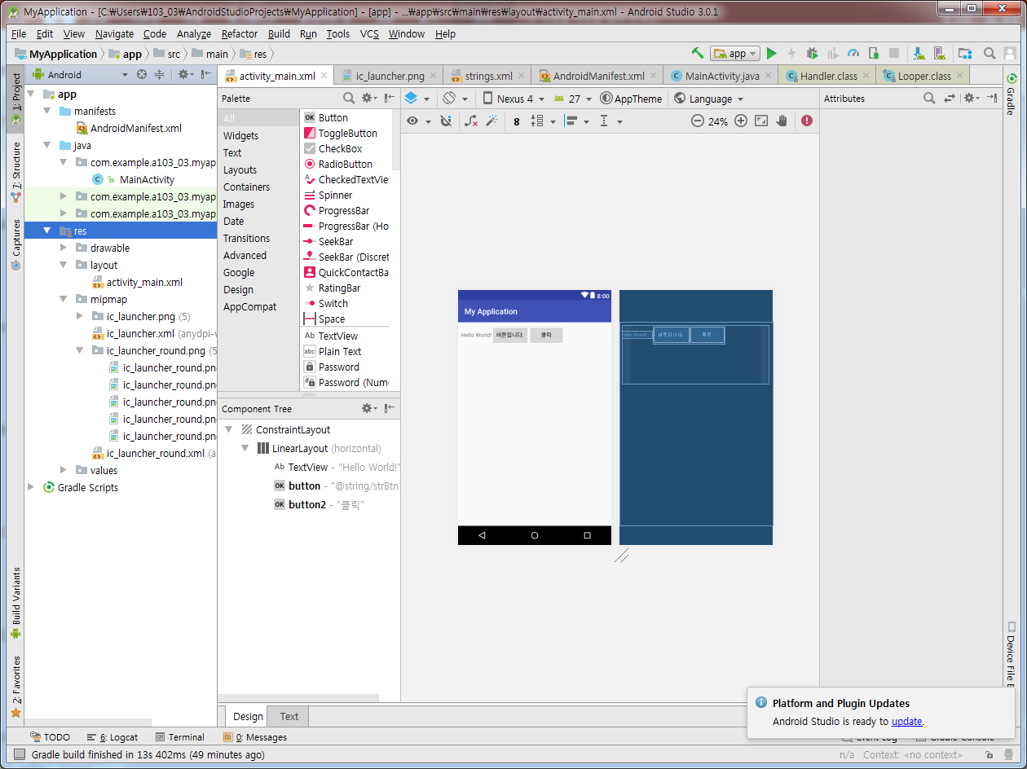
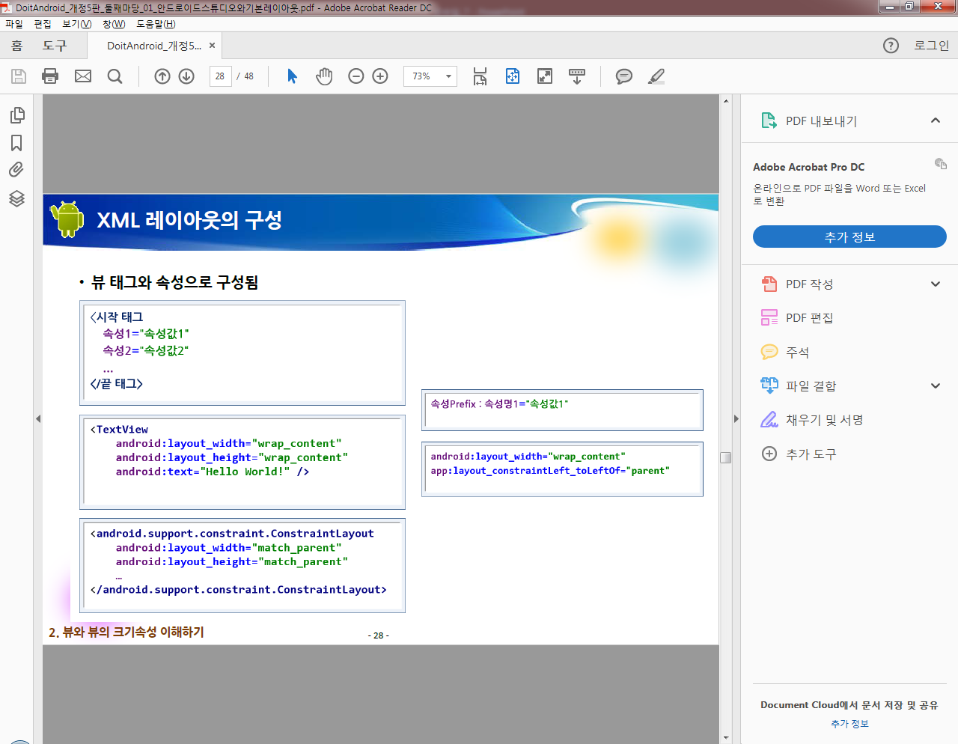
안드로이드 애플리케이션 작성
Res-> layaout-> activity_main.xml XML 문서의 구조

Slide 18
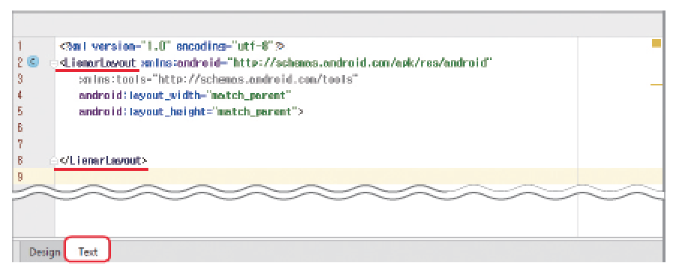
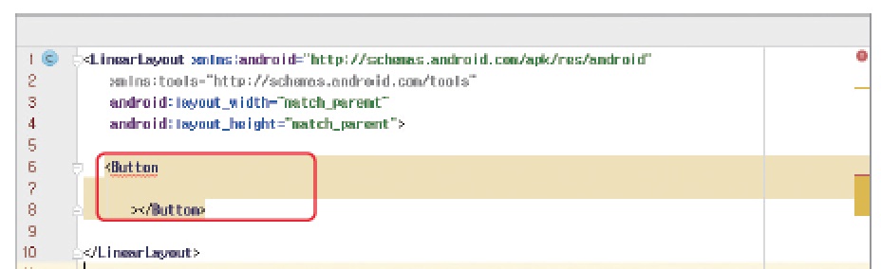
안드로이드 애플리케이션 작성
화면 디자인 및 편집
화면 아래쪽의 [Text] 탭을 클릭해서 XML 코드를 확인
화면 디자인 및 편집
<LinearLayout>과 </LinearLayout> 사이에 버튼을 추가

Slide 19
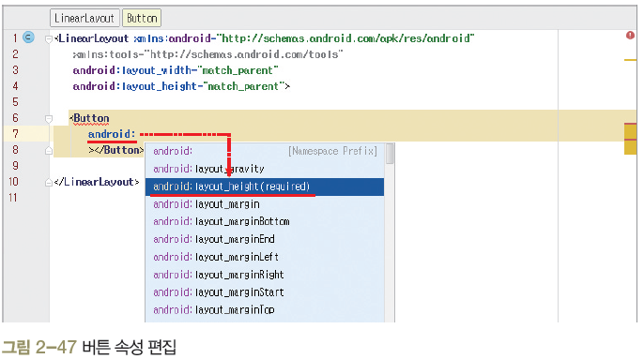
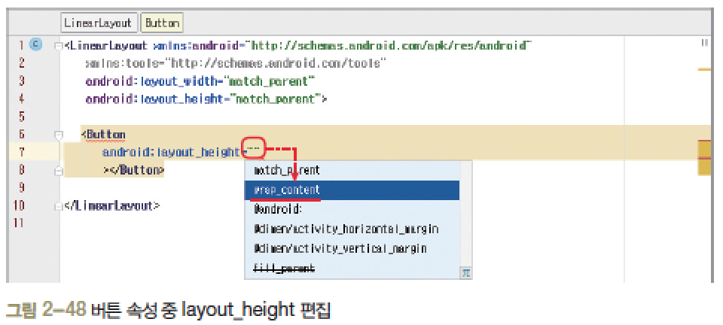
안드로이드 애플리케이션 작성
화면 디자인 및 편집
“android:”을 입력하면 자동으로 여러 개를 선택할 수 있는 목록이 나옴
그 중에서 layout_height를 더블클릭해서 선택하면 자동완성됨
화면 디자인 및 편집
쌍따옴표(“ “) 안에 커서를 가져다놓고 [Ctrl]+[Space Bar]를 누르면 내용을 쓸 수 있음

Slide 20
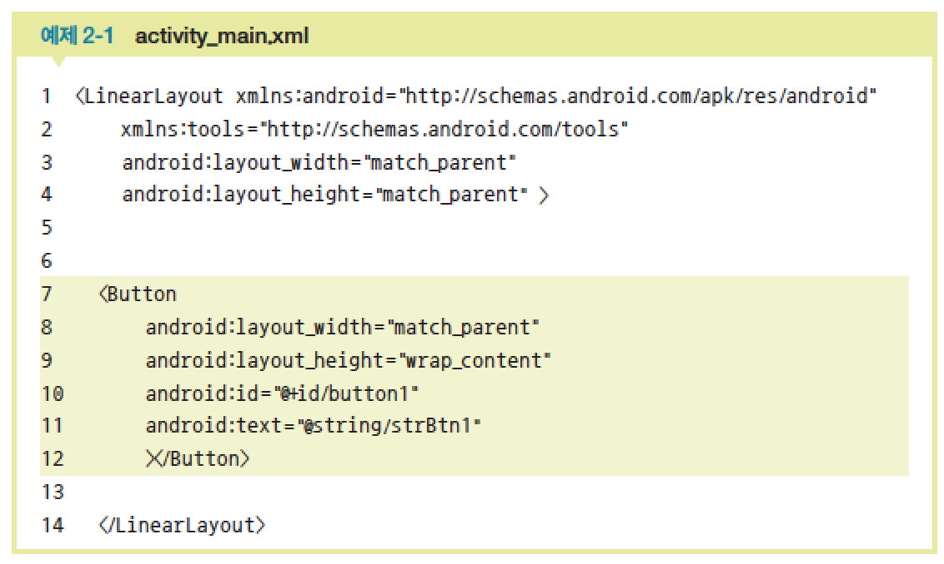
안드로이드 애플리케이션 작성
1차 코드 완성

Slide 21
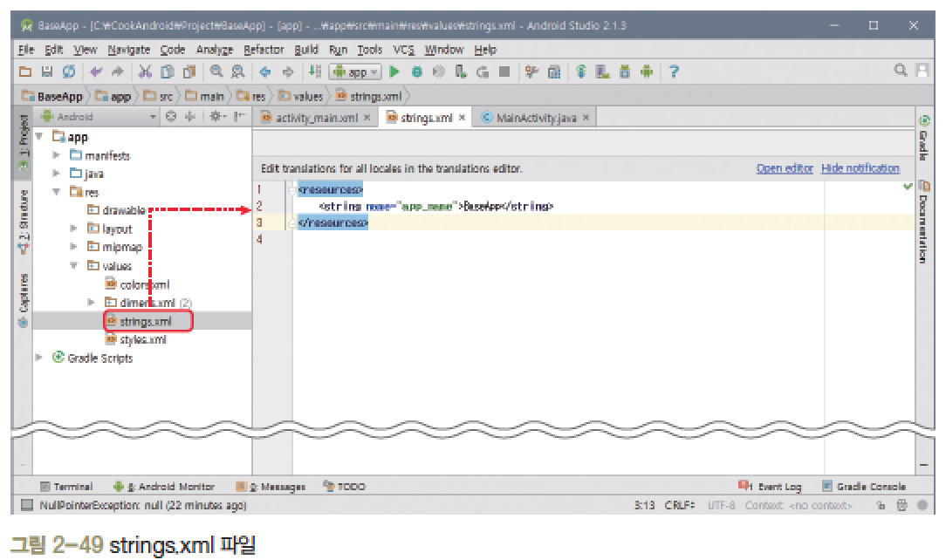
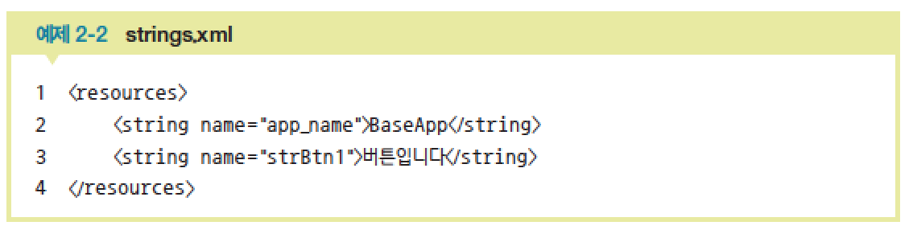
안드로이드 애플리케이션 작성 ▶
위젯의 텍스트 작성
위젯 선택후 properties 창에서
Xml에 “android:text=“값”;
String.xml 문서를 통해서
Project Tree의 [res]-[values]-[strings.xml]을 더블클릭해서 코드 확인
strBtn1 문자열을 추가한 후 저장

Slide 22
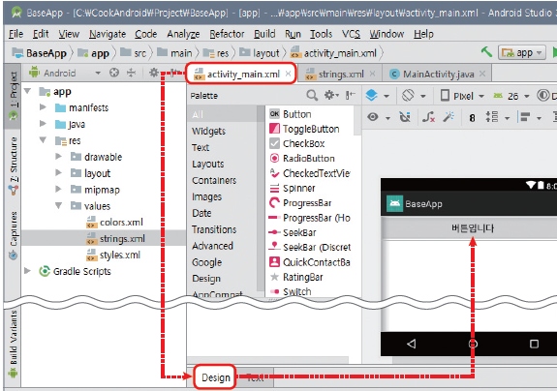
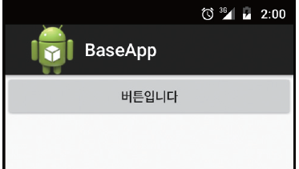
안드로이드 애플리케이션 작성
확인
Activity_main.xml에서 하단의 [Design] 탭을 클릭해서 그래픽 화면으로 확인
실행
Android Studio 메뉴의 [Run As]-[Run ‘app’]을 선택하거나 [Run ‘app’] 아이콘 클릭

Slide 23
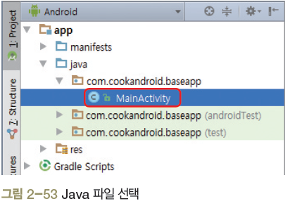
안드로이드 애플리케이션 작성
JAVA 코드 작성 및 수정
Project Tree의 [java]-[패키지 이름]-[MainActivity]를 더블클릭하면 Java 코드가 열림

Slide 24
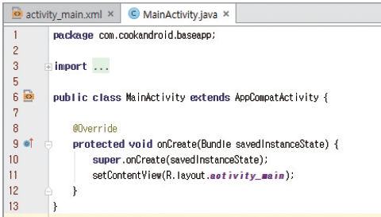
안드로이드 애플리케이션 작성
JAVA 코드 작성 및 수정
기본적인 코드의 구성
1> MainActivity : AppCompatActivity로 부터 상속받은 클래스 정의
2> onCreate() : 자바의 main메서드 처럼 안드로이드의 시작하는 메서드
3> super.onCreate(….) : 상위 클래스에 있는 onCreate() 메서드를 실행
4> setContentView() : 해당 위치에 있는 레이아웃을 화면에 보여줌
5> R.layout.activity_main : res에서 는 layout 중 activity_main.xml 를 불러옴

Slide 25
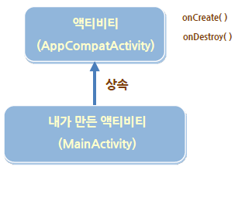
상속구조
상속
부모의특성을 그대로 물려받는 것으로 변수나 메소드 재 사용가능
액티비티 의상속
처음 만들어본 액티비티에서extends 키워드 사용
public class MainActivity extendsAppCompatActivity
부모클래스의메소드를재정의
onCreate() 메소드는 이미 부모클래 스에 정의 되어 있음
기능을 추가하고 싶을 때재정의(Override)
this와super
나 자신은this, 부모는super 를 사용하여 변수나 메소드참조
super.onCreate( … );

Slide 26
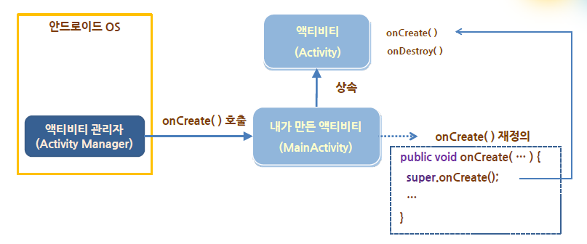
재정의한메소드를시스템에서호출하는방법
액티비티가만들어질때onCreate() 호출
내가 만든 액티비티의 onCreate() 메소드를호출
super.onCreate() 를 호출하여Activity 클래스에 정의된onCreate() 메소드의기능을사용
그아래에추가적으로필요한기능을코드로추가

Slide 27
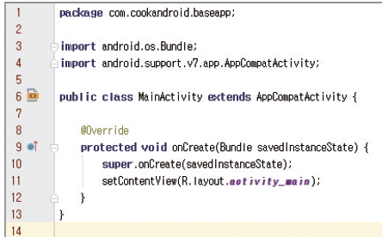
안드로이드 애플리케이션 작성
JAVA 코드 작성 및 수정
import 앞의 작은 ‘+’ 아이콘을 클릭하면 행이 확장됨
[Ctrl]+[Alt]+[O]를 누르면 불필요하게 임포트된 문장 제거

Slide 28
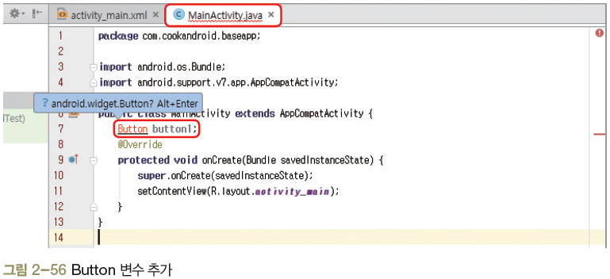
안드로이드 애플리케이션 작성 ▶ 표준 틀
JAVA 코드 작성 및 수정
Button 변수 추가
멤버변수 위치인 @Override 바로 위에 다음을 입력

Slide 29
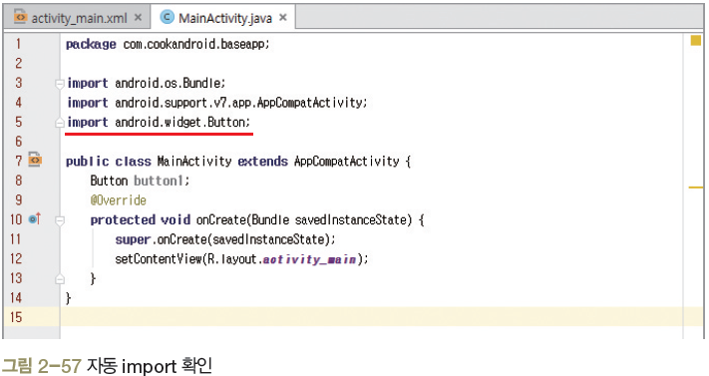
안드로이드 애플리케이션 작성 ▶ 표준 틀
JAVA 코드 작성 및 수정
[Alt]+[Enter] 누르면 Button과 관련된 클래스가 자동으로 import문에 추가됨
JAVA 코드 작성 및 수정
findViewById( ) 메소드를 사용하여 activity_main.xml 파일에서 만든 객체에 접근
setContentView( ) 메소드 바로 아래에 다음 코드를 추가

Slide 30
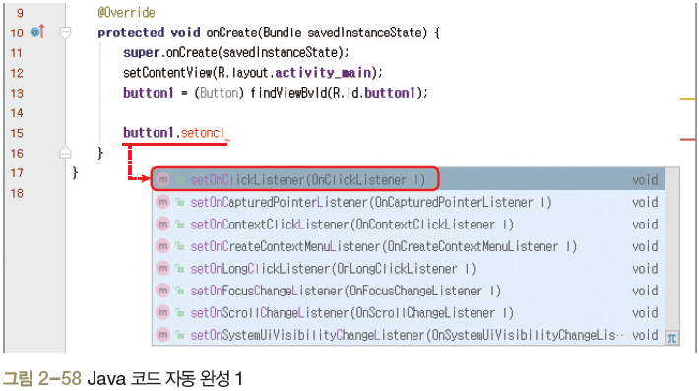
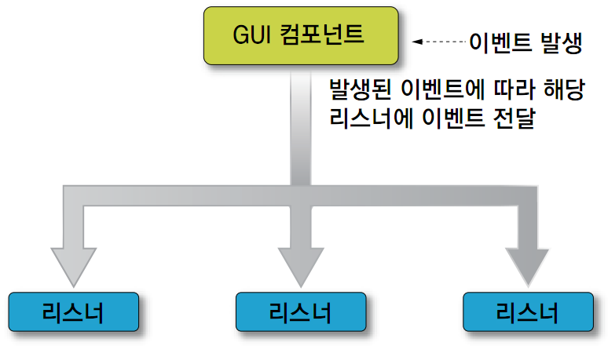
안드로이드 애플리케이션 작성
JAVA 코드 작성 및 수정
“button1.setoncl”까지 입력 후 setOnClickListener( )를 선택
이벤트(event):사용자의 입력, 즉 키보드, 마우스 등의 장치로부터 발생하는 모든 사건을 의미
이벤트 리스너는 발생한 이벤트를 처리하는 객체
이벤트 핸들러는 이벤트를 처리하는 이벤트 리스너의 멤버 메서드

Slide 31
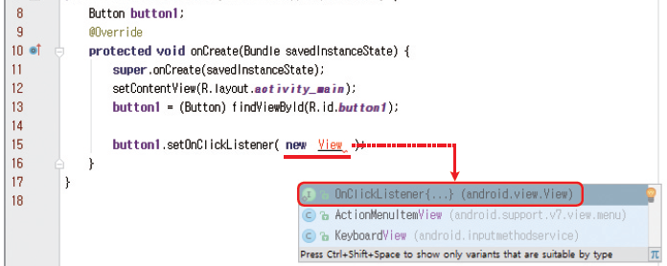
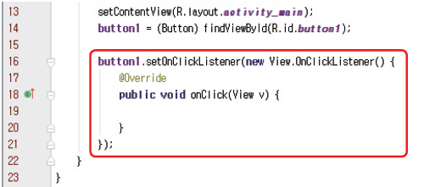
3. 안드로이드 애플리케이션
JAVA 코드 작성 및 수정
setOnClickListener( )에 “new View”을 입력 후 OnClickListener( )선택
onClick( ) 메소드가 자동으로 추가

Slide 32
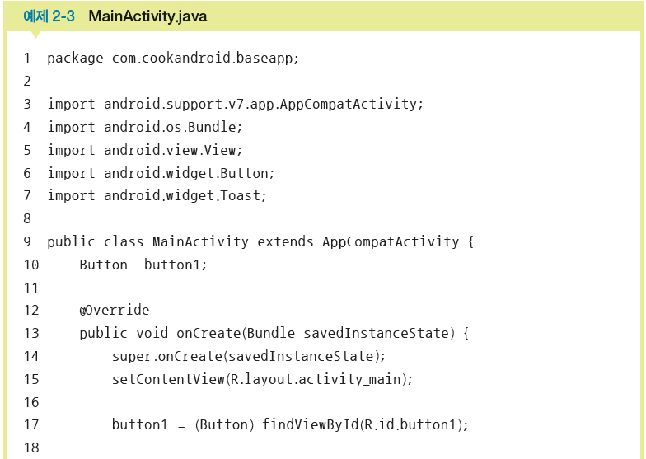
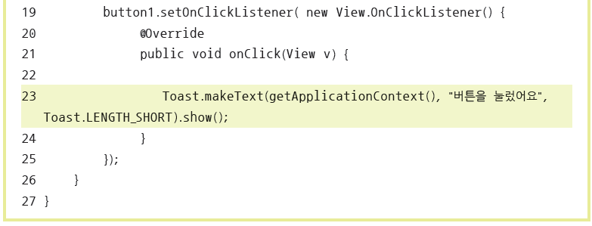
3. 안드로이드 애플리케이션 작성
JAVA 코드 작성 및 수정
버튼을 클릭했을 때 작동하기 원하는 모든 코드를 onClick() 메소드 안에 입력
Toast :잠시 메시지를 출력하는 클래스
getAppliationContext() :어플리케이션의 context정보를 표시
makeText() : 메서드를 만듬
Show() : 화면에 보여줌

Slide 33
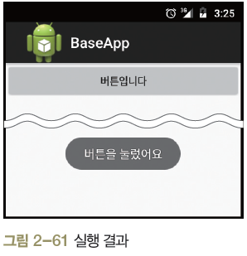
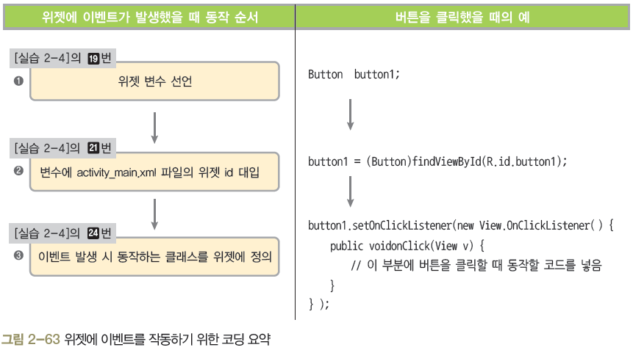
안드로이드 애플리케이션 작성
프로젝트 실행 및 결과 확인
[Run As]-[Run ‘app’]을 선택하거나 [Run ‘app’]을 클릭해서 프로젝트를 실행

Slide 34
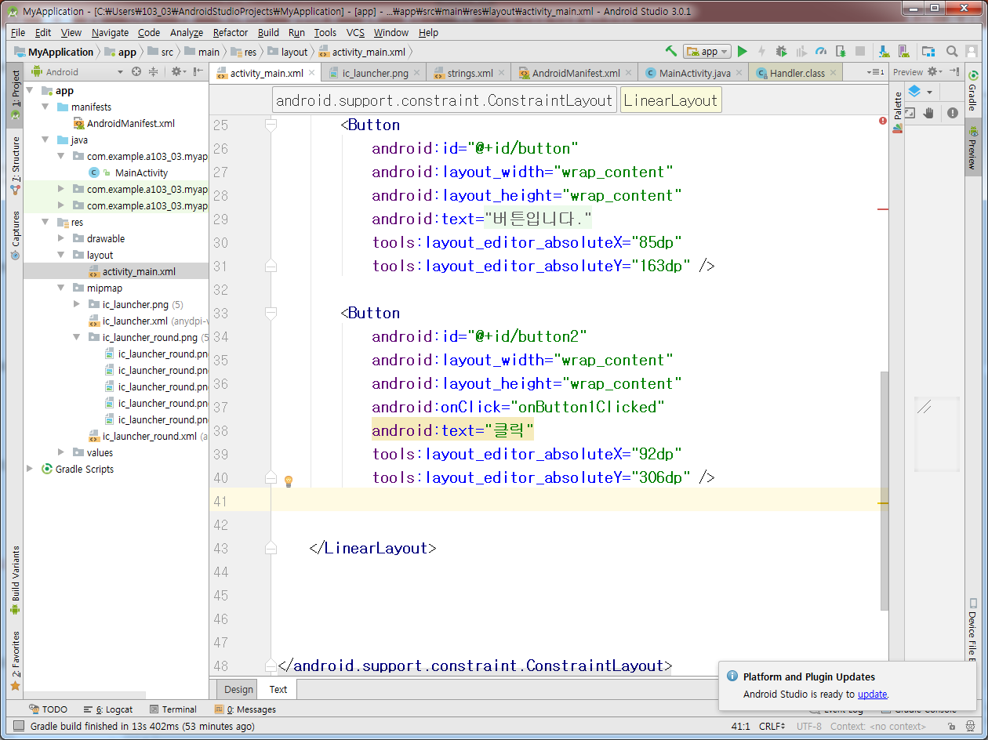
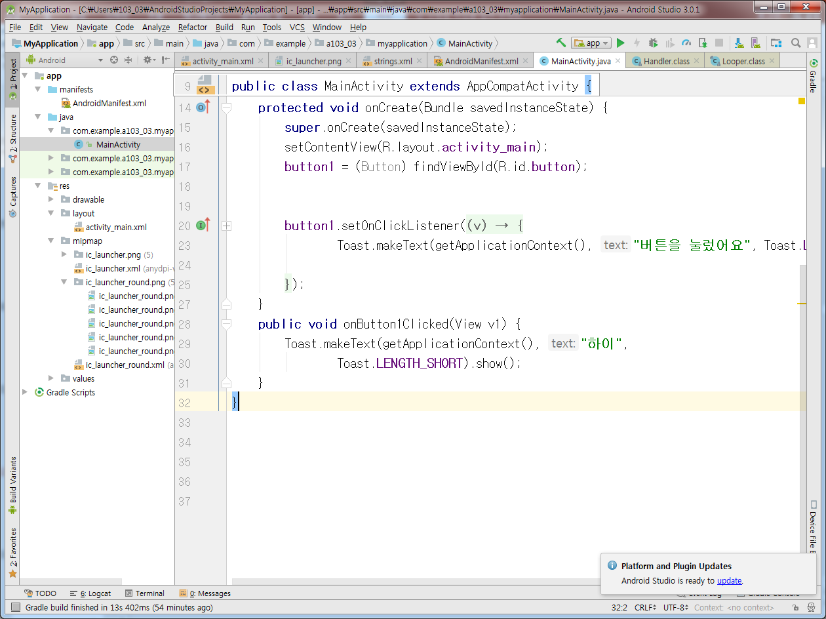
Xml 에서 클릭 이벤트 부여하기
Activity_main.xml 문서 버튼 추가 ➔ onClick 이라는 이벤트에 값 부여
자바코드추가 => 이벤트에 따른코두부여

Slide 35
뷰

Slide 36
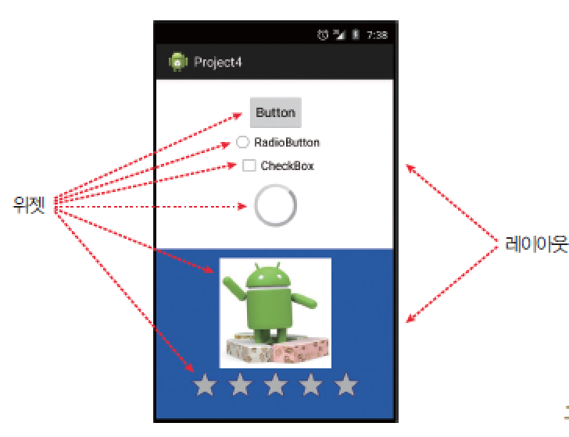
뷰의 개요 ▶ 뷰와 뷰그룹
View 클래스
안드로이드 화면에서 실제로 사용되는 것들은 모두 View 클래스 상속을 받음
뷰 클래스는 다른 말로＇위젯＇이라고도 함
다른 위젯을 담을 수 있는 위젯은 레이아웃이라고 함
레이아웃은 ViewGroup 클래스 아래 존재

Slide 37

뷰의 개요 ▶ 뷰와 뷰그룹

Slide 38
뷰와뷰그룹의정의
뷰(View)
화면에 보이는각각의것들(버튼, 텍스트등등)
흔히 콘트롤(Control)이나 위젯(Widget)이라불리는UI 구성요소
뷰 그룹(View Group)
뷰들을 여러 개 포함하고있는것
뷰그룹도 뷰에서 상속하여뷰가됨.
버튼, 텍스트뿐만아니라 이것들을포함하는 눈에보이지않는영역을포함함
위젯(Widget)
뷰중에서 일반적인 컨트롤의 역할을하고있는것
버튼, 텍스트등등
레이아웃(Layout)
뷰 그룹 중에서 내부에뷰들을 포함하고 있으면서그것들을 배치하는 역할을하는것
[ 뷰와뷰그룹의관계]
[버튼과리니어레이아웃의계층도]

Slide 39


뷰의 개요 ▶ 뷰와 뷰그룹
클래스 상속관계 찾기
http://developer.android.com/reference에서 자세히 확인할 수 있음
View 들의 XML 속성
<시작태그
속성1=“속성값”
속성2=“속성값;
……
/>

Slide 40


1. 뷰의 개요 ▶ View 클래스의 XML 속성
id 속성
id 속성은 모든 위젯의 아이디를 나타냄
Java 코드에서 위젯에 접근할 때 id 속성에 지정한 아이디를 사용
id 속성은 위젯에 아이디를 새로 부여하는 개념이므로 “@+id/” 형식으로 지정
/ 다음에는 새로 지정할 id를 적음
→ android:id=“@+id/btn1”의 의미는 버튼 위젯의 아이디를 btn1로 부여한 것

Slide 41



뷰의 개요 ▶ View 클래스의 XML 속성
layout_width, layout_height 속성
match_parent : 자신의 부모(대게는 레이아웃)에 폭이나 높이를 맞춘다는 의미
wrap_content : 자신의 폭이나 높이를 자신 안의 글자가 들어갈 정도로 설정
크기단위 : px(화면의 픽셀수), dp(160dpi를 기준으로 계산한 픽셀)

Slide 42


뷰의 개요 ▶ View 클래스의 XML 속성
background 속성
background 속성은 위젯의 색상을 주로 #RRGGBB 값으로 지정
padding 속성
Padding은 위젯의 경계선으로부터 위젯 안의 요소가 떨어지도록 설정

Slide 43


뷰의 개요 ▶ View 클래스의 XML 속성
layout_margin 속성
위젯과 위젯 사이에 여유를 두고 싶다면 layout_margin 속성을 사용
visibility 속성
visibility 속성은 위젯을 보일 것인지 여부를 결정
디폴트인 visible은 보이는 상태, invisible과 gone은 안 보이는 상태

Slide 44


뷰의 개요 ▶ View 클래스의 XML 속성
enabled, clickable 속성
enabled 속성 : 위젯의 동작 여부
Clickable 속성 : 클릭이나 터치가 가능하도록 함
rotation 속성
rotation은 위젯을 회전시켜서 출력
값은 각도(degree)로 지정

Slide 45

기본 위젯 다루기 ▶ 텍스트뷰
계층도
textColor 속성 : 글자의 색상을 지정, #RRGGBB나 #AARRGGBB 형식
textSize 속성 : 글자의 크기를 dp, px, in, mm, sp 단위로 지정
typeface 속성 : 글자의 글꼴을 지정
값으로 sans, serif, monospace 설정, 디폴트는 normal
textStyle 속성 : 글자의 스타일을 지정
값으로 bold, italic, bold|italic을 설정, 디폴트는 normal
singleLine 속성 : 글이 길어 줄이 넘어갈 경우 강제로 한 줄만 출력하고 문자열의 맨 뒤에
‘...’를 표시. 값으로 true와 false를 설정할 수 있으며 디폴트는 false

Slide 46

기본 위젯 다루기 ▶ 텍스트뷰
텍스트뷰 예제

Slide 47

실습 : 기본 위젯 다루기 ▶ Java 코드로 XML 속성 설정
안드로이드 프로젝트 생성
프로젝트 이름 : Project4_1
패키지 이름 : com.cookandroid.project4_1
텍스트뷰 속성을 변경하는 예제

Slide 48

실습 : 기본 위젯 다루기 ▶ Java 코드로 XML 속성 설정
텍스트뷰 속성을 변경하는 Java 코드

Slide 49


기본 위젯 다루기 ▶ 버튼과 에디트텍스트
버튼
사용자에게서 어떤 값을 입력받기 위한 가장 기본적인 위젯으로 활용도가 높음

Slide 50



기본 위젯 다루기 ▶ 버튼과 에디트텍스트
버튼 계층도
일반적인 버튼의 XML 코드

Slide 51



기본 위젯 다루기 ▶ 버튼과 에디트텍스트
에디트텍스트
값을 입력받은 후 해당 값을 Java 코드에 가져와서 사용하는 용도로 많이 사용
일반적인 에디트텍스트의 XML 코드

Slide 52

실습 : 기본 위젯 다루기 ▶ 버튼과 에디트텍스트
안드로이드 프로젝트 생성
프로젝트 이름 : Project4_2
패키지 이름 : com.cookandroid.project4_2
화면 디자인 및 편집
EditText 2개, Button 4개, TextView 1개 생성
각 위젯에 layout_margin을 적절히 지정
TextView는 색상을 빨간색, 글자 크기를 30dp
각 위젯의 id는 위에서부터 차례로 Edit1, Edit2,
BtnAdd, BtnSub, BtnMul, BtnDiv, TextResult

Slide 53

실습 : 기본 위젯 다루기 ▶ 버튼과 에디트텍스트
화면 디자인 및 편집
<id 명>
EditText : Edit1 /Edit2
Button : BtnAdd, BtnSub, BtnMul, BtnDiv
TextView :TextResult

Slide 54

실습 : 기본 위젯 다루기 ▶ 버튼과 에디트텍스트
Java 코드 작성 및 수정
activity_main.xml의 7개 위젯에 대응할 위젯 변수 7개
입력될 2개 문자열을 저장할 문자열 변수 2개
계산 결과를 저장할 정수 변수 1개

Slide 55

실습 : 기본 위젯 다루기 ▶ 버튼과 에디트텍스트
Java 코드 작성 및 수정
에디트텍스트 2개를 변수에 대입
버튼(더하기) 1개를 변수에 대입
텍스트뷰 1개를 변수에 대입

Slide 56

실습 : 기본 위젯 다루기 ▶ 버튼과 에디트텍스트
Java 코드 작성 및 수정
버튼에 터치 이벤트 리스너 정의
터치 시에 동작하는 내용을 onTouch( ) 메소드 안에 코딩

Slide 57



실습 : 기본 위젯 다루기 ▶ 버튼과 에디트텍스트
Java 코드 작성 및 수정
빼기, 곱하기, 나누기 코드 추가 후 완성

Slide 58

실습 : 기본 위젯 다루기 ▶ 수정해보기
수정 내용
이벤트를 클릭으로 변경
나머지 값 구하기 버튼 추가
값을 입력하지 않고 버튼을 클릭할 때
실수 값 계산하기

Slide 59

기본 위젯 활용하기 ▶ 컴파운드버튼
컴파운드버튼
Button 클래스의 하위 클래스
체크박스(CheckBox),
라디오버튼(RadioButton),
스위치(Switch),
토글버튼(ToggleButton)의 상위 클래스

Slide 60



기본 위젯 활용하기 ▶ 컴파운드버튼
체크박스

Slide 61


기본 위젯 활용하기 ▶ 컴파운드버튼
스위치, 토글버튼
스위치와 토글버튼은 모양만 조금 다를 뿐 용도는 거의 동일
라디오버튼과 라디오그룹
라디오버튼 : 여러 개 중 하나만 선택해야 하는 경우에 사용
라디오그룹 : 라디오버튼만 여러 개 나열하면 클릭하는 것마다 모두 중복 선택이 되므로 라디오그룹과 함께 사용해야 함

Slide 62


기본 위젯 활용하기 ▶ 이미지뷰와 이미지버튼
이미지뷰(Image View)
그림을 출력하는 위젯으로 그림이 필요하거나 화면을 화려하게 구성할 때 사용
이미지뷰에 보여줄 그림 파일은 프로젝트의 [res]-[drawable]에 있어야 함
이미지뷰 및 이미지버튼의 XML 속성
src : 이미지의 경로를 나타냄
MaxHeight/maxWidth :
이미지의 크기를 지정
scaleType : 이미지의 확대/축소 방식 지정

Slide 63

기본 위젯 활용하기 ▶ 이미지뷰와 이미지버튼
이미지뷰와 이미지버튼의 XML 코드

Slide 64


실습 : 기본 위젯 활용하기 ▶ 이미지뷰와 이미지버튼
안드로이드 프로젝트 생성
프로젝트 이름 : Project4_3
패키지 이름 : com.cookandroid.project4_3
화면 및 디자인 편집
프로젝트의 [res]-[drawable]에 강아지, 고양이, 토끼 그림 파일을 미리 복사

Slide 65


실습 : 기본 위젯 활용하기 ▶ 이미지뷰와 이미지버튼
화면 및 디자인 편집
TextView, CheckBox, TextView,
RadioGroup, RadioButton 각각 세 개,
Button, ImageView의 차례로 만듦
레이아웃에 padding을 적절히 지정
위의 TextView와 CheckBox를 제외하고,
나머지 위젯은 visibility 속성을 invisible 로 지정
위젯의 id는 위에서부터 Text1, ChkAgree, Text2, Rgroup1, RdoDog, RdoCat,
RdoRabbit, BtnOK, ImgPet으로 함

Slide 66

실습 : 기본 위젯 활용하기 ▶ 이미지뷰와 이미지버튼
Java 코드 작성 및 수정
activity_main.xml의 9개 위젯에 대응할 위젯 변수 9개

Slide 67

실습 : 기본 위젯 활용하기 ▶ 이미지뷰와 이미지버튼
Java 코드 작성 및 수정
각 위젯을 변수에 대입

Slide 68


실습 : 기본 위젯 활용하기 ▶ 이미지뷰와 이미지버튼
Java 코드 작성 및 수정
<시작함> 체크박스를 체크/언체크할 때 동작하는 리스너를 onCreate( ) 내부에 정의

Slide 69

실습 : 기본 위젯 활용하기 ▶ 이미지뷰와 이미지버튼
Java 코드 작성 및 수정
<선택 확인>을 클릭하면 동작하는 리스너를 onCreate( ) 메소드 내부에 정의

Slide 70

실습 : 기본 위젯 활용하기 ▶ 이미지뷰와 이미지버튼(수정)
수정할 내용
좋아하는 안드로이드버전 질문 변경
시작함을 switch로 변경
선택 완료를 없애고, 라디오 버튼을 선택할 때 마다 즉시 해당 이미지가 나오도록 변경
제일 마지막에 종료와 처음 부터를 클릭하여 종료 클릭시 에는 응용 프로그램이 완전히 종료되도록 처음부터 클릭시에는 다시 초기화되고 처음화면이 나오도록

